Slide 1
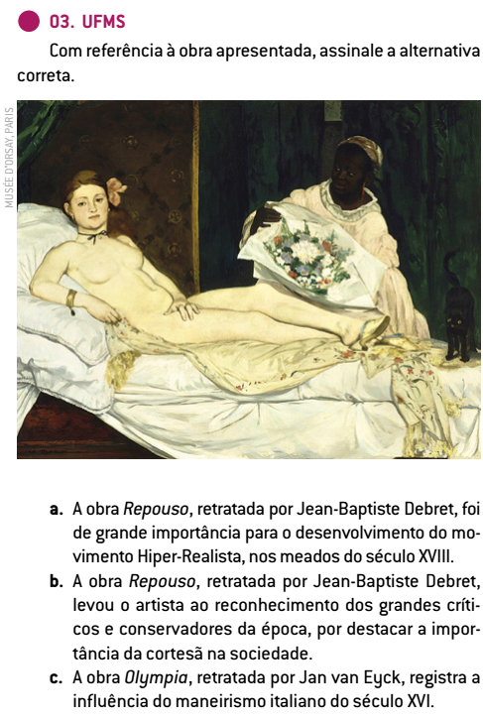
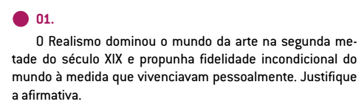
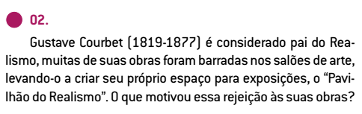
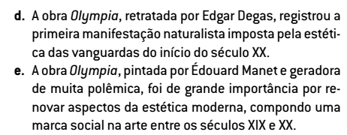
QUESTÕES SOBRE REALISMO

Slide 2
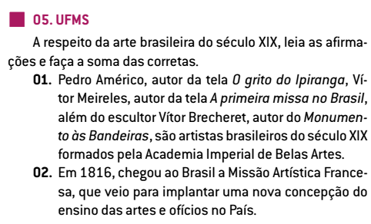
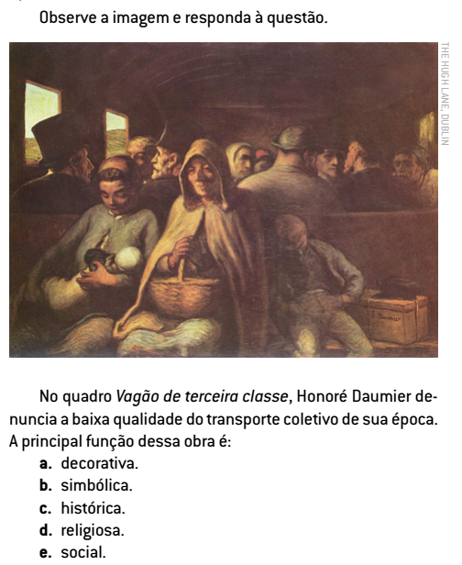
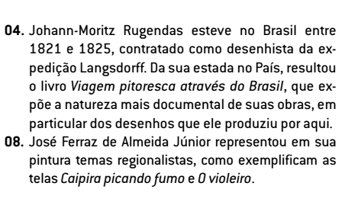

Slide 3
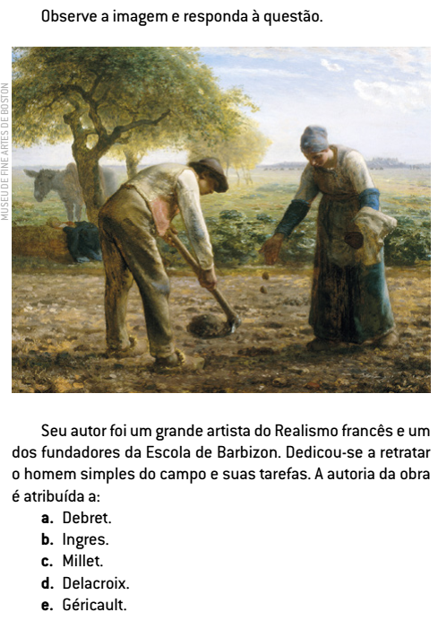



Slide 4
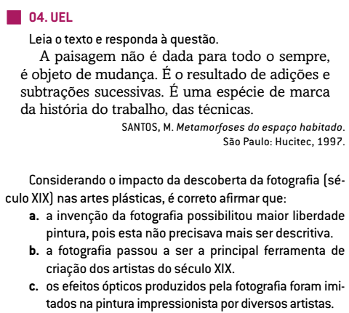
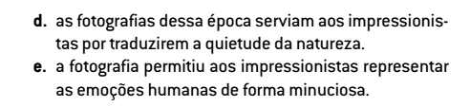

Slide 5
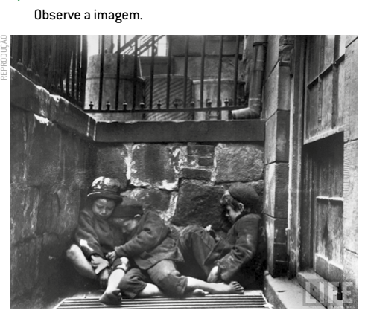
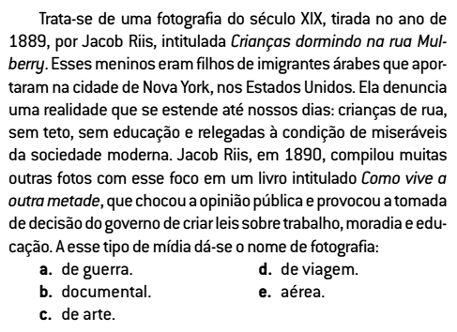

Slide 6

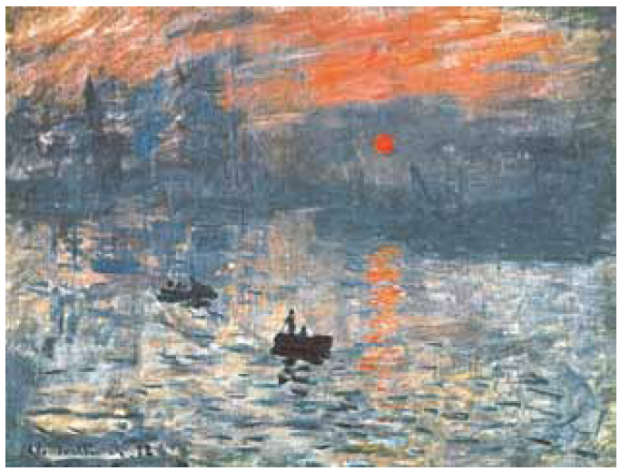
(Claude Monet. Impression, soleil levant (1873). Musée Marmottan, Paris. Extraído de http://www.ibiblio.org/wm/paint/glo/impressionism)
O Impressionismo foi um dos movimentos artísticos mais significativos do século XIX. Indique uma característica da pintura impressionista, presente na tela, e o motivo pelo qual se afirma que ela rompeu com a pintura realista.

Slide 7
Sobre o Impressionismo nas artes, assinale a(s) alternativa(s) correta(s):
01. Foi um movimento artístico que revolucionou a pintura, apesar de seguir convenções acadêmicas.
02. As telas tinham constantes alterações porque os artistas perseguiam o registro da observação da incidência da luz solar sobre os objetos.
04. Os pintores impressionistas receberem críticas favoráveis logo nas primeiras exposições, pois se vislumbrava, então, no gosto da crítica, um novo conceito de arte, que valorizava o Impressionismo.
08. Os artistas do Impressionismo não tinham um programa definido nem teoria que os orientasse.
16. Sombras luminosas e coloridas são características das pinturas do Impressionismo.
Sobre o Impressionismo é correto afirmar:
01. O termo tem a sua origem em Manet, que desejava enfatizar o caráter menos natural da sua arte.
02. Pela sua escolha temática, Degas era considerado um impressionista típico.
04. Cenas representadas ao ar livre e cenas do mundo do espetáculo foram alguns dos temas de predileção dos pintores desse movimento.
08. Na última fase da sua carreira, Claude Monet renegou o Impressionismo e retornou a um realismo de caráter quase fotográfico.
16. A revolução impressionista não significou um rompimento com todas as convenções estéticas e pictóricas herdadas da tradição, como a perspectiva.

Slide 8
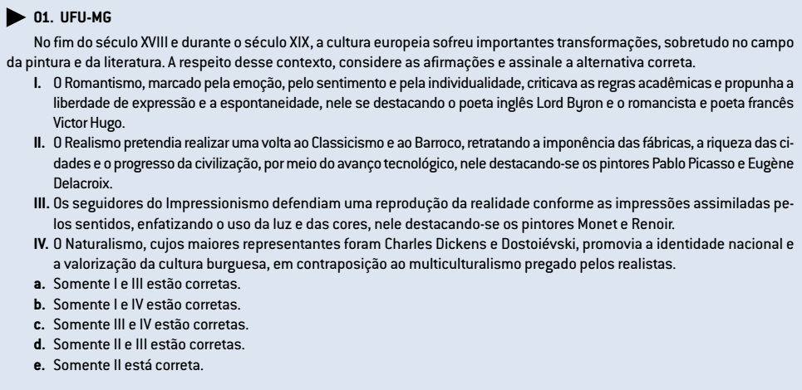

Slide 9

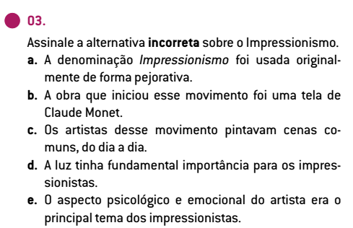

Slide 10
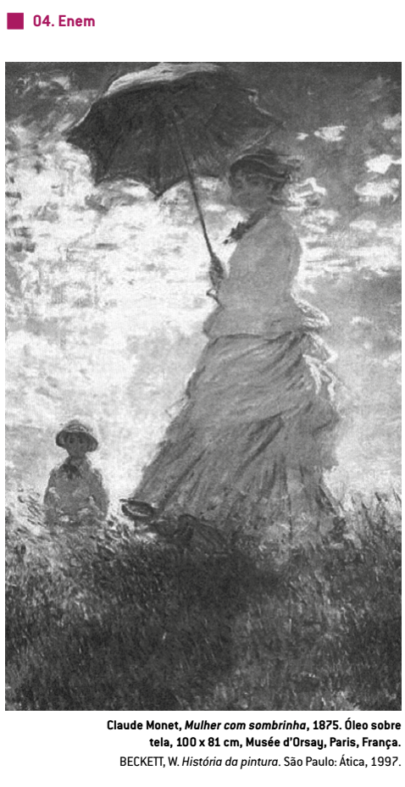
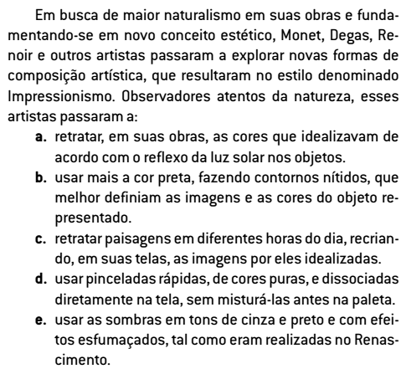

Slide 11
